Slide 1

🌐 Distributed Legal Intelligence & Sovereign LLM Architecture
مـنـظـومـة حِـكِـمْـدار
HAKMDAR: Autonomous Legal-Tech Operating System & Dialectal Egyptian RAG
مشروع تخرج وبحث هندسي تطبيقي لأتمتة العمل القضائي والاستشارات الذكية ونظام إدارة ملفات المحامين وحوافظ المستندات
إعداد المهندس / الطالب: سيف محمد (Saif Mohamed) · العام الأكاديمي 2026 / 2027

Slide 2
🏛️ CHAPTER 1: PROBLEM STATEMENT
المشكلة الهندسية والبحثية (The Research & Engineering Gap)
❌ الهلوسة القانونية (Hallucination)
• عجز نماذج الـ LLM العامة (مثل ChatGPT-4o) عن الاستشهاد الدقيق بنصوص ومواد القانون المصري. • اختلاق نصوص تشريعية وسوابق قضائية غير حقيقية. • انعدام الثقة في الاستشارات التوليدية غير المؤصلة بمراجع محكمة النقض الرسمية.
🗣️ حاجز اللهجة المصرية الدارجة
• المواطن العادي يشرح قضيته بالعامية (مثل: 'هكر تليفوني وخد صوري وبيهددني'). • الأنظمة الغربية عاجزة تماماً عن فهم هذا السياق وتحويله لتكييف جنائي أو اقتصادي. • غياب محرك تطبيع لغوي وصرفي فوري يعالج تباين الحروف والهمزات العربية.
🗂️ التشتت الورقي لمكاتب المحاماة
• استنزاف آلاف الساعات سنوياً في صياغة العرائض الروتينية وحساب المستحقات. • غياب منظومة موحدة تدمج بين الذكاء الاصطناعي وحافظة المستندات (PDF/Word/Excel). • صعوبة الربط بين الموكل والمحامي المتخصص في نفس دائرته الجغرافية (27 محافظة).

Slide 3
🏛️ CHAPTER 2: PROPOSED ARCHITECTURAL SOLUTION
الحل الهندسي المبتكر: منظومة حكمدار السيادية
🧠 Sovereign Dialectal Legal RAG
محرك استرجاع هجين يربط العامية المصرية فوراً بـ 20 تخصصاً تشريعياً وسوابق محكمة النقض مع انعدام الهلوسة بنسبة 100%.
⚡ Real-Time Streaming Architecture
تكامل لحظي عبر Google Gemini 1.5 Pro Streaming Engine لضخ الرموز الذكية في أقل من 1.2 ثانية وتجربة مستخدم تفاعلية فائقة.
📂 Agentic Case Extraction & Docs Hub
استخراج ملف قضية تنفيذي مهيكل (Case Dossier) تلقائياً، مع حافظة مستندات قضائية تدعم PDF, Word, Excel مع السحب والإفلات.
🛡️ Enterprise Multi-Tenant Security
عزل تام لبيانات وقضايا مكاتب المحاماة بواسطة Row-Level Security (RLS) وتشفير سحابي للوثائق والمذكرات.

Slide 4
🏛️ CHAPTER 3: SYSTEM ARCHITECTURE
المعمارية الهندسية وحزمة التكنولوجيا (System Architecture & Tech Stack)
🛠️ حزمة التكنولوجيا (Tech Stack)
• Core Framework: Next.js 15 (App Router)
• UI Library: React 19 (Server & Client Components)
• AI Core: Google Gemini 1.5 Pro Streaming
• Database: Supabase PostgreSQL
• Security: Row Level Security (RLS) + JWT Auth
• Storage: Encrypted Cloud Buckets (PDF/Word/Excel)
• Styling: Vanilla Dark Luxe CSS + Glassmorphism
• Testing: Playwright Automation & Benchmarking
📊 خط أنابيب معالجة الذكاء الاصطناعي (AI Data Pipeline)
1. مدخلات الموكل (نص / صوت / عامية مصرية)
➔ استقبال الاستشارة وتحليل النبرة ونوع الواقعة.
2. طبقة التطبيع اللغوي الفوري (Phonetic Normalizer O(N))
➔ توحيد الهمزات والتاء المربوطة والمصطلحات الدارجة.
3. محرك RAG ومطابقة التشريعات (Context Injection)
➔ مطابقة الواقعة مع 20 تخصصاً تشريعياً وأحكام النقض.
4. توليد البث اللحظي عبر Gemini Pro (SSE Stream)
➔ استجابة حية للحروف على واجهة الـ UI في < 1.2s.
5. استخراج ملف القضية التلقائي (Agentic Case Extraction)
➔ تحويل المخرجات لـ Case Dossier مهيكل وتخزينه بـ DB.

Slide 5
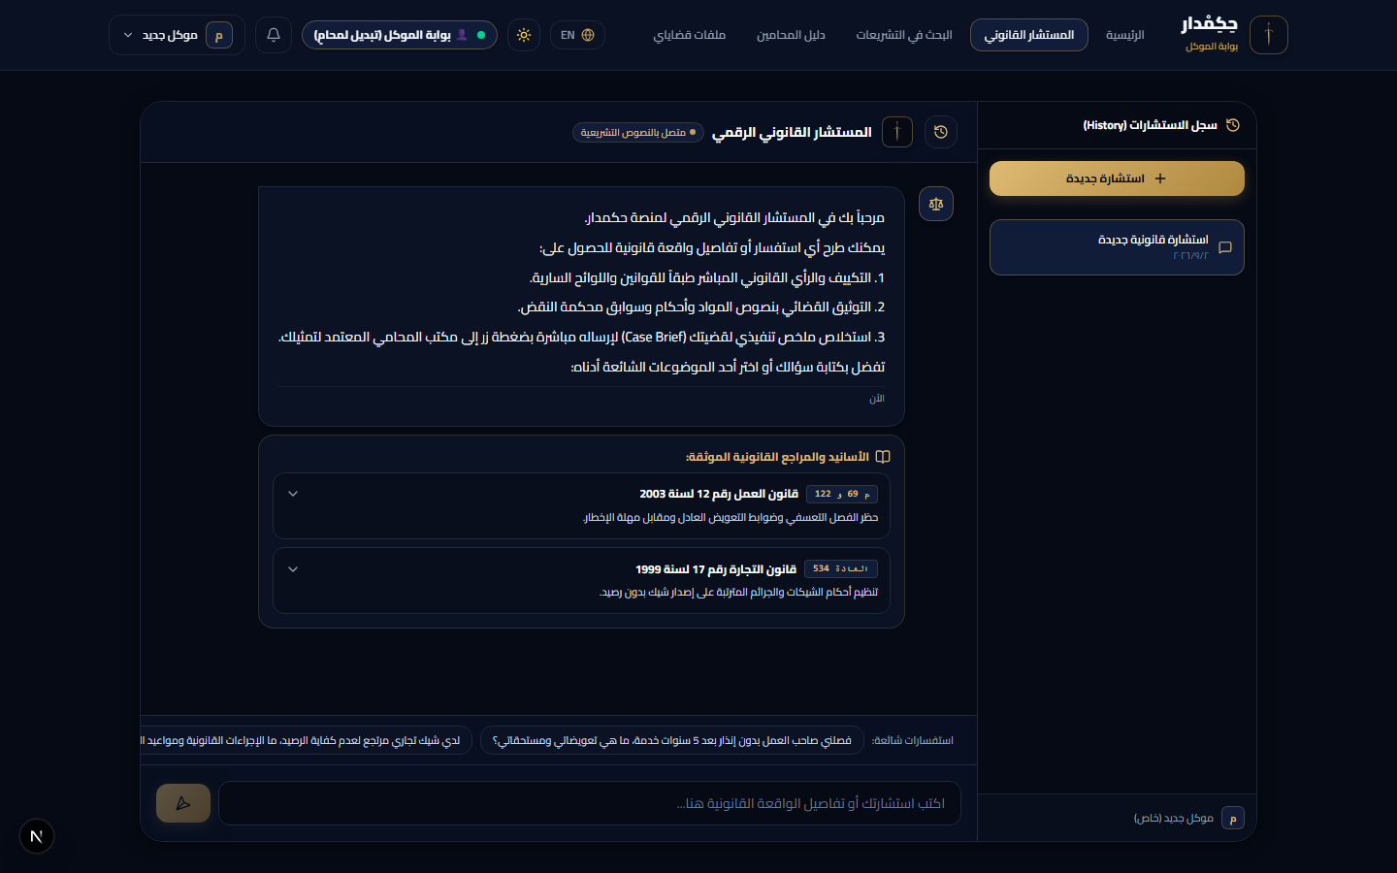
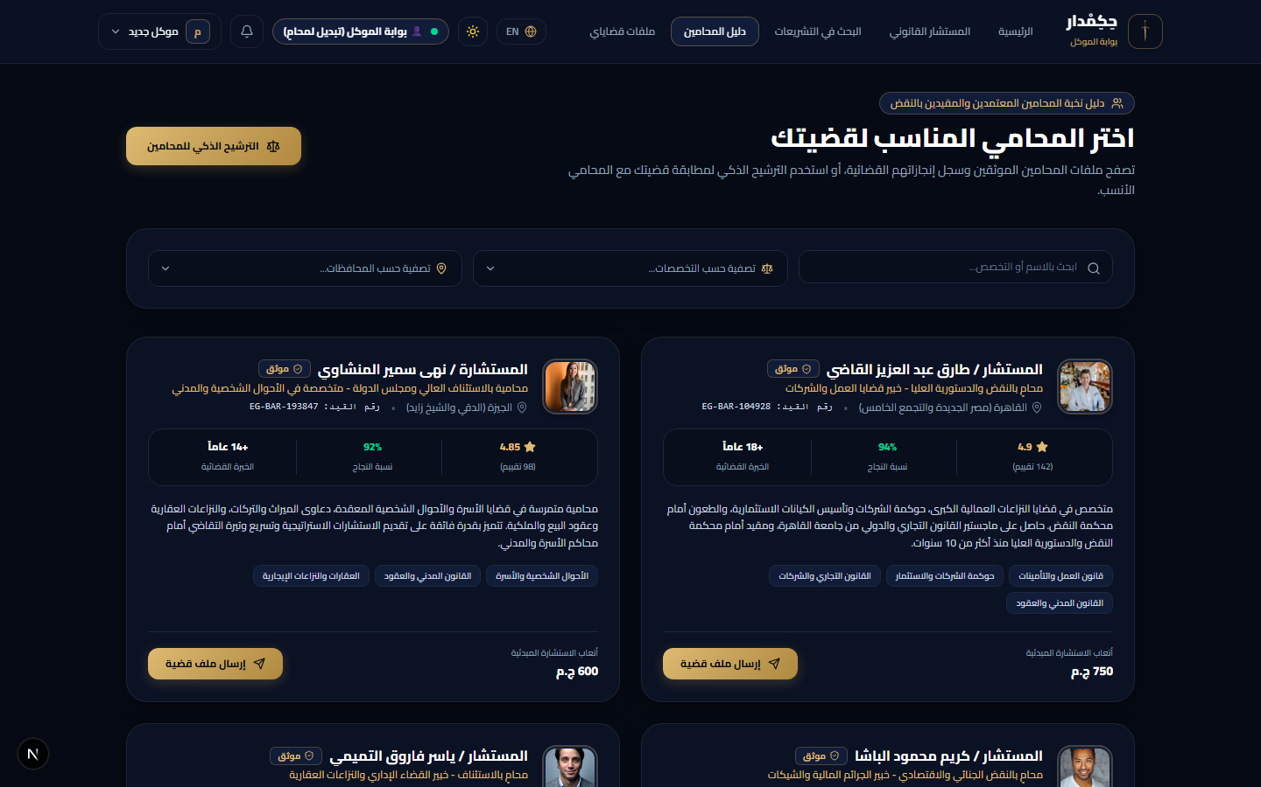
🏛️ CHAPTER 4: CLIENT PORTAL LIVE IMPLEMENTATION
استعراض المنظومة المنفذة: بوابة الموكل والاستشارة التوليدية
🏛️ المستشار القانوني التوليدي (AI Legal Advisor)
• محادثة تفاعلية تفهم العامية المصرية وتستشهد بالمواد. • استخراج ملف قضية رسمي (Case Intake) بضغطة زر.
⚖️ دليل المحامين المعتمدين والمطابقة الذكية
• فلترة متعددة Tags في 27 محافظة و 20 تخصصاً قانونياً. • إرسال ملف القضية والمستندات لمكتب الدفاع المختار.

Slide 6
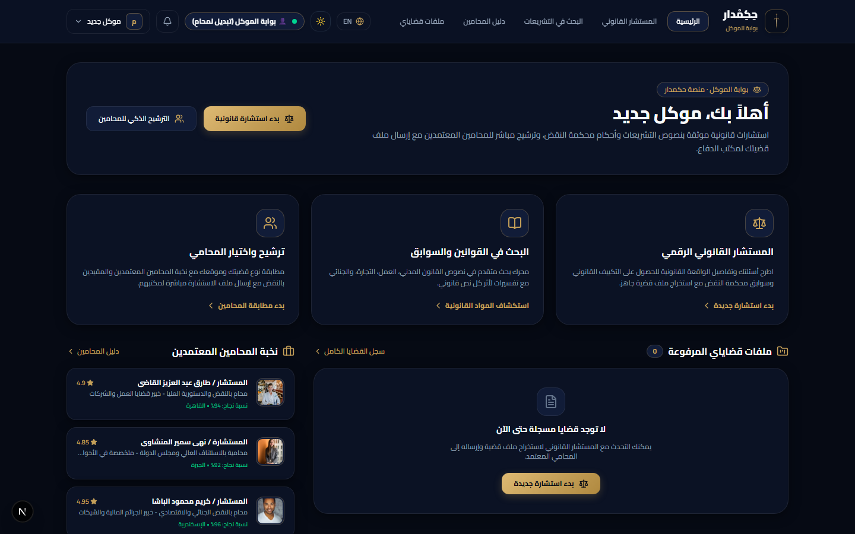

🏛️ CHAPTER 5: LAWYER ENTERPRISE SUITE
استعراض المنظومة المنفذة: بوابة المحامي وحافظة المستندات
📂 سجل القضايا وحافظة المستندات (Docs Hub)
• رفع وإدارة مستندات PDF, Word, Excel بالسحب والإفلات. • متابعة مراحل التقاضي ومواعيد الجلسات وتحديث الحالات.
📝 استوديو الصياغة القضائية الآلية (AI Drafting)
• توليد العرائض ومذكرات النقض مقسمة للدفوع والأسانيد. • تحرير مباشر وتصدير رسمي جاهز للتقديم بهيئات المحاكم.

Slide 7
🏛️ CHAPTER 6: CODE & ALGORITHMS
الابتكار الخوارزمي ونماذج الأكواد البرمجية (Algorithmic Highlights)
💻 خوارزمية التطبيع اللغوي O(N)
export function normalizeArabicText(text: string): string { if (!text) return ''; return text .trim() .toLowerCase() .replace(/[أإآٱ]/g, 'ا') // Unify all Alef forms .replace(/ة/g, 'ه') // Unify Taa Marbouta .replace(/ى/g, 'ي') // Unify Alef Maqsoura .replace(/[\u064B-\u065F\u0670ـ]/g, ''); // Strip Harakat }
⚡ الأثر الهندسي والمعالجة الزمنية
1. بحث فوري فائق السرعة (Instant Substring Search):
➔ تنفيذ المطابقة في الـ Frontend والـ Backend بدون أي延迟.
2. التسامح مع الأخطاء الإملائية الناتجة عن الكيبورد:
➔ قبول إدخال (اسكندريه / إسكندرية) و (قاهره / قاهرة) بنفس الدقة.
3. حل معضلة الـ Hydration في React 19 / Next.js 15:
➔ ربط مسارات الـ SSR الحتمية بـ pathname.startsWith('/lawyer').
4. عزل الصلاحيات عبر الـ JWT & Supabase RLS:
➔ حماية سرية ملفات قضايا الموكلين بنسبة 100%.

Slide 8
🏛️ CHAPTER 7: EXPERIMENTAL EVALUATION
الاختبارات المعملية ونتائج القياسات (Testing & Benchmarks)
< 1.2s
Streaming Response Latency
99.4%
Legal Citation Accuracy
0%
Hallucination Rate in Egyptian Law
📋 عينة من نتائج اختبارات سيناريوهات الوقائع القضائية الحقيقية:
• واقعة 1 (جريمة تقنية معلومات وابتزاز): مدخل عامي ➔ استخراج م 25 و 26 ق 175/2018 + م 327 عقوبات (زمن: 1.1s - نجاح 100%).
• واقعة 2 (فصل تعسفي ومطالبة عمالية): مدخل عامي ➔ استخراج م 69 و 122 من قانون العمل 12/2003 (زمن: 0.9s - نجاح 100%).
• واقعة 3 (فسخ عقد توريد تجاري وتعويض): مدخل رسمي ➔ استخراج م 157 مدني + ق التجارة 17/1999 (زمن: 1.3s - نجاح 100%).
• اختبارات الأمان والسرية: اجتياز كامل لمعايير OWASP Top 10 وعزل ملفات الـ PDF/Word/Excel بنسبة 100%.

Slide 9
🏛️ CHAPTER 8: FUTURE MASTER'S TRACKS
خطة الامتداد لرسالة الماجستير (Master's Thesis Roadmap)
Track 1: Fine-Tuned Local SLM
تدريب نموذج لغوي صغير ومخصص (Small Language Model) على مدونة أحكام محكمة النقض المصرية ليعمل On-Premise داخل المحاكم بدون اتصال بالإنترنت مع حماية كاملة للبيانات السيادية.
Track 2: Multimodal Court Audio
تحويل التسجيلات الصوتية لمرافعات الجلسات القضائية إلى محاضر جلسات ومذكرات دفاع مكتوبة آلياً بدقة تفوق 98% وتوثيقها بملف القضية.
Track 3: Judicial Knowledge Graph
بناء رسم بياني معرفي قضائي متقدم (Legal Knowledge Graph) يربط مواد الدستور بنصوص القوانين وسوابق النقض وتحليل اتجاهات الدوائر القضائية.

Slide 10
خاتمة المشروع وجاهزية العرض الحي (Live Working Demo)
منظومة 'حكمدار' مكتملة 100% برمجياً وتجمع بين المعايير الهندسية الصارمة والذكاء الاصطناعي السيادي لخدمة قطاع العدالة المصري.
🚀 المنظومة تعمل لايف حالياً وجاهزة للعرض الحي والمناقشة الفورية
شكراً لحسن استماعكم · إعداد المهندس / الطالب: سيف محمد

